Slide 1


Microsoft Power BI

Slide 2
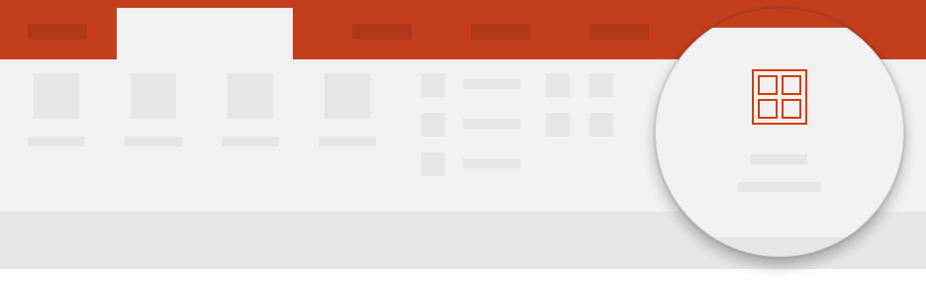
アドインの再起動
Microsoft Power BI
アドインのインストール後は、[ホーム] タブのアドイン ボタンを選択すると、アドインを起動できます
[ホーム] タブで
ホーム
Add-ins
ヘルプを表示
インターネット ブラウザーに戻るか、ブラウザーにこのリンクをコピーしてください:
https://pages.store.office.com/addinsinstallpage.aspx?rs=ja-JP&assetid=WA200003233&isWac=True&ui=ja-JP&ad=JP

